Slide 1

第五章 程序语言和算法

Slide 2
提纲
Python 编程基础
算法
数据结构

Slide 3
高级程序按程序设计风格分语言发展
面向过程：C（通用）
面向对象：Java，Python，C++

Slide 4




面向过程：以过程为中心的思想, 分解问题的步骤，用函数按步实现。
面向对象：先抽象出对象，然后给对象赋予属性和方法，然后让对象执行方法。
放水
放水
冲洗
加洗洁精
加洗洁精
打电话
冲洗
蹲下
洗碗的面向过程实现
洗碗的面向对象实现
Notes:
面向过程：优点：效率高，因为不需要实例化对象。缺点：耦合度高，扩展性差，不易维护（例如：每个步骤都要有，不然就不行）
面向对象：优点：耦合低（易复用），扩展性强，易维护，由于面向对象有封装、继承、多态性的特点，可以设计出低耦合的系统，使系统更加灵活、更加易于维护。
缺点：效率比面向过程低。

Slide 5
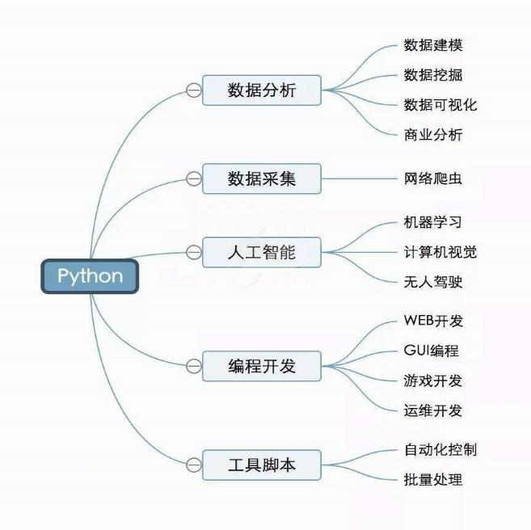
5.1 Python 编程基础

Slide 6
Python常用软件包

Slide 7
5.1 Python 编程基础
简单程序（IDLE）
程序组成
基本语法：保留字，标识符，运算符和表达式，注释，数据类型，控制

Slide 8
5.1 Python 编程基础
简单程序（IDLE）
1 2 3 | #E0210.py print(‘HelloWorld’) print('你好，世界！') | # 井号为程序行注释 # 打印输出字符串'Hello World!' # 注意：Python命令和符号为英文字符， #文本信息中英不限
 | >>>Hello World! 你好，世界！ | # 程序运行结果

Slide 9
Python程序
基本组成
  （1）头部语句块；
  （2）函数语句块；
  （3）主程序语句块

Slide 10
基本语法-保留字

Slide 11
基本语法-标识符
变量名、函数名、类名、方法名、文件名
好标识符不需要注释即可明白含义

Slide 12
基本语法-标识符命名
下画线命名。如：my_list、background_color、read_csv( )等（如Python）。
驼峰命名。如：myListName、outPrint( )等（如C、Java） 。
帕斯卡命名。如：DisplayInfo( )、MinMaxScaler( )等（如VB） 。
全大写命名。如：KEY_UP、PI、X等（ 如Prolog ）
开放性问题：变量名可以用汉字命名吗？如：姓名= "白居易"

Slide 13
基本语法-标识符命名
（1）标识符要唯一，不能用-、小数和空格，不能以数字开头。
（2）大部分程序对字母大小写敏感。
（3）变量名不用通用函数名、已有名、保留字名等。
（4）不用单个o（与0混淆）、l（与1混淆）、I（与1混淆）做变量名。
（5）不用保留字，如：if、else、for、while等。
（6）除字符串信息外，均为英文。

Slide 14
基本语法-运算符和表达式

Slide 15
基本语法-注释
  （1）单行注释符号为“#”；多行注释采用三个引号。
  （2）好注释提供代码没有的额外信息

Slide 16
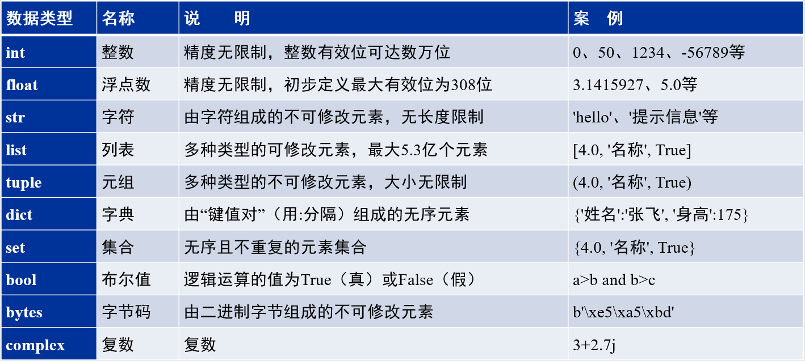
基本语法-数据类型

Slide 17
基本语法-控制（顺序，选择，循环）
（1）程序内的每一部分都会执行。
（2）程序内不能存在死循环。
（3）程序只有一个入口和一个出口。

Slide 18
基本语法-顺序控制
从第1条句按顺序直到所有语句执行完成
开始
语句1
语句2
...
语句n
结束

Slide 19
基本语法-顺序控制
【例】根据勾股定理a²+b²=c²，计算直角三角形边长。
1 2 3 4 5 6 | #E0213.py import math a = float(input('输入直角三角形第1条边长：')) b = float(input('输入直角三角形第2条边长：')) c = math.sqrt(a*a + b*b) print('直角三角形的第3条边长为：', c) | #【顺序-计算直角三角形边长】 # 导入标准模块-数学计算 # 输入边长，转换成浮点数 # 输入边长，转换成浮点数 # 调用数学开方函数计算边长 # 打印计算值
 | 输入直角三角形第1条边长：3 输入直角三角形第2条边长：4 直角三角形的第3条边长为： 5.0 | # 程序运行结果

Slide 20
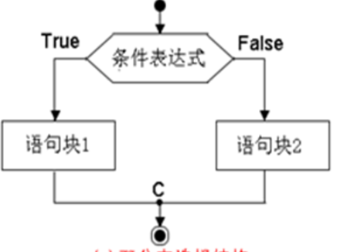
基本语法-选择控制
  条件表达式只能执行一个分支语句块，不能同时执行两个语句块。

Slide 21
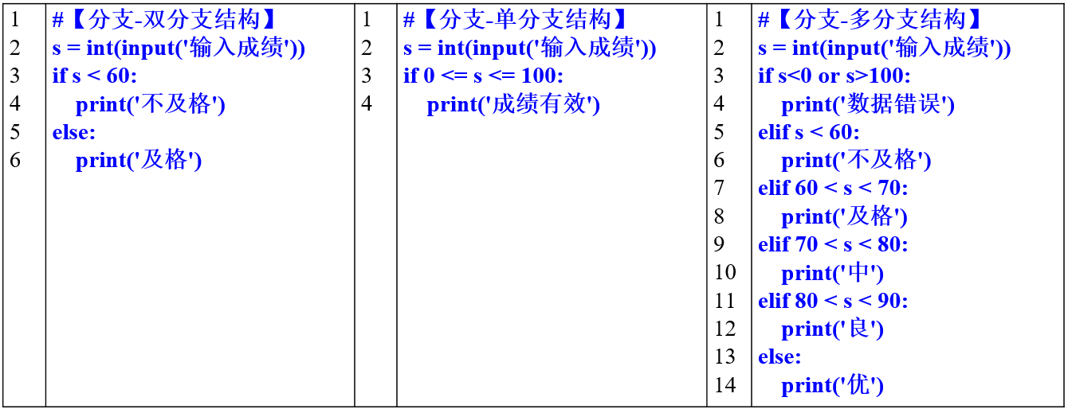
基本语法-选择控制
  【例】利用分支选择结构，判断学生成绩等级。

Slide 22
基本语法-循环控制
  循环就是重复执行一部分语句块（循环体），直到满足条件时结束循环
  for循环：用于循环次数确定的情况；
  while循环：用于循环次数不确定的情况。
1 2 | for 临时变量 in 序列: 循环体 | # 将序列中每个元素逐个代入临时变量 # 临时变量在这里起到迭代变量的作用

Slide 23
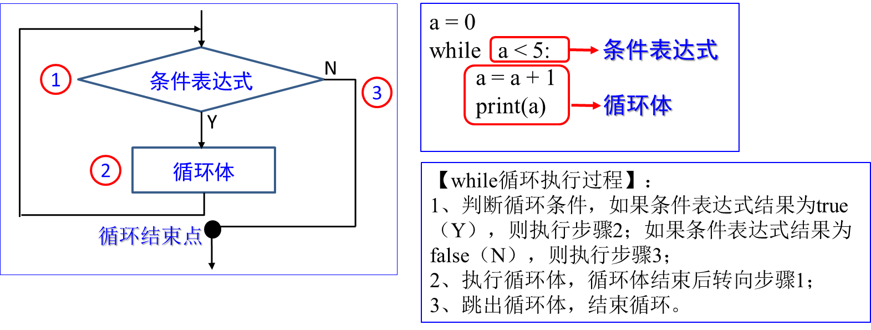
基本语法-循环控制
1 2 | while 条件表达式: 循环体 | # 如果条件表达式=True，则执行循环体语句块 # 如果条件表达式=False，则结束循环体语句块

Slide 24
基本语法-函数
1 2 3 | def 函数名(形参)： 函数体 return 返回值 | # def为定义函数；形参为接收数据的变量名；行尾为冒号： # 函数执行主体，比def缩进4个空格 # 函数结束，返回值传递给调用语句，比def缩进4个空格
Python中，函数必先定义后调用；
函数调用名与定义函数名一致；
形参是接收调用语句传递过来的实参
对于位置形参，形参与实参位置和数量从左到右一一对应。

Slide 25
基本语法-函数
实参与形参的关系

Slide 26
5.2 算法
定义
评价
常用算法

Slide 27

5.2 算法
算法：
第1步：执行XXX
定义
算法是定义明确的计算步骤
程序是算法在计算机中的实现
第2步：执行XXX
第3步：执行XXX
。。。。
输入
输出
算法
值，集合
值，集合
编程
算法
程序

Slide 28
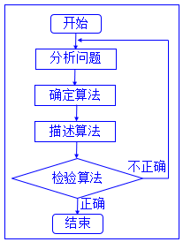
5.2 算法
特征
（1）有穷性。有开始和结束，有穷步后结束。
（2）确定性。只有一条执行路径。
（3）可行性。操作通过基本运算实现。
（4）输入。有0个或多个输入。
（5）输出。有1个或多个输出；
不同输入有不同输出，相同输入产生相同输出

Slide 29
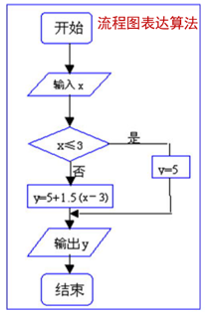
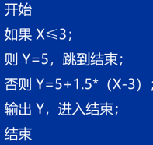
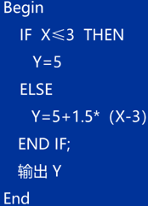
算法表达形式
流程图表达
自然语言表达
伪代码表达

Slide 30
算法评估
可读性：算法简单，则程序结构也会简单
健壮性：具有容错处理，输入的非法数据或错误操作给出提示
复杂度：运行时所需资源，“时间复杂度”和“空间复杂度”

Slide 31
算法评估
时间复杂度：为常数，记作T(n)=O(1)
1 2 3 4 5 6 | #E0405.py import math a = int(input("输入直角第1条边长：")); b = int(input("输入直角第2条边长：")); c = math.sqrt(a*a+b*b) print("第3条直角边长为：", c) | #【计算直角三角形边长】 # 导入数学模块计算频度=1次 # 输入取整，计算频度=1次 # 输入取整，计算频度=1次 # 计算边长，计算频度=1次 # 输出计算值，计算频度=1次
* 没有循环或不随问题规模n而增长，复杂度为O(1)

Slide 32
算法评估
时间复杂度：T(n)=O(n2)
1 2 3 4 | #E0408.py for i in range(1, 10): for j in range(1, i+1): print(i, '*', j, '=', i*j) | #【复杂度-打印乘法口诀】 # 外循环，i为循环次数，计算频度=n次 # 内循环，j为循环次数，计算频度=n²次 # 输出i*j值，计算频度=n²次
* T(n)=n+n2+n2=O(n2)

Slide 33
算法评估
空间复杂度：算法在运行中临时占用存储空间大小的量度 F(n)=1+1+1=3,记作O(1)
1 2 3 4 | a=0 b=1 c=2 print (a+b+c) | #局部变量a #局部变量b #局部变量c # 打印a+b+c
空间复杂度
数据所占存储空间
算法本身所占空间
算法执行临时所占空间

Slide 35
常用算法
迭代
递归
贪心
排序和查找

Slide 36
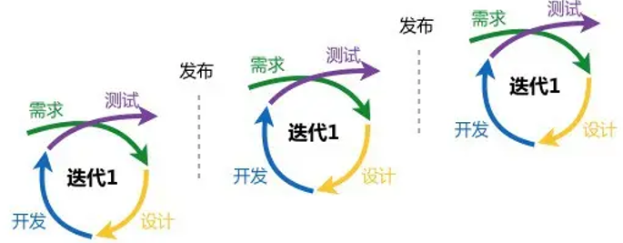
常用算法
迭代
利用变量原值推出新值
适合重复性操作，用循环实现
迭代实例：细菌繁殖问题
已知容器最多装2^20个细菌，细菌总分裂了15次，每次按2倍分裂，问：开始时容器内放了多少个细菌？
第1次分裂
第2次分裂

Slide 37
常用算法
迭代实例：细菌繁殖问题
已知容器最多装2^20个细菌，细菌总分裂了15次，每次按2倍分裂，问：开始时容器内放了多少个细菌？
1 2 3 4 5 | #E0409.py x = 2**20 for i in range(0, 15): x = x / 2 print('初始阿米巴细菌数量为：', x) | #【算法-迭代计算细菌数量】 # 最终细菌数量赋值给x（迭代初始条件） # 设置循环起止条件（迭代15次） # 利用基本公式进行迭代计算 # 输出初始细菌数
 | >>>初始阿米巴细菌数量为： 32.0 | # 程序运行结果

Slide 38
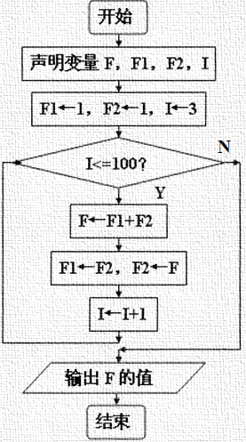
迭代算法—斐波那契数列问题

  是斐波那契（Fibonacci）数列。0、1、1、2、3、5、8、13、21、…，即 f(1)=1；f(2)=1；f(n)=f(n-1)+f(n-2) (当n>2时)。
  在n>2时，f(n)总可以由f(n-1)和f(n-2)得到，由旧值递推出新值，这是一个典型的迭代关系，所以我们可以考虑迭代算法。

Slide 39
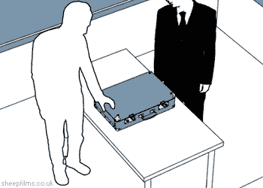
常用算法
递归
函数调用自身，自我描述，自我繁殖

Slide 40
常用算法
递归案例：从前有座山，山上有个庙，庙里有个老和尚和小和尚，老和尚给小和尚讲故事，讲的是：从前有座山，此外还有汉诺塔问题，阶乘计算问题

Slide 41
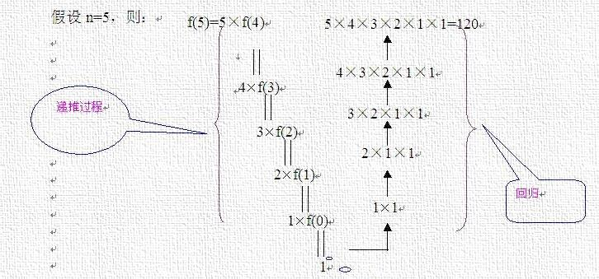
递归算法
阶乘计算
    n的阶乘：n!=n×(n-1) ×(n-2) ×•••×2×1
n!= n×（n-1）!
1 2 3 4 5 6 7 8 9 10 | def factorial(n): if n == 0: return 1 else: return n * factorial (n - 1) # 使用递归方法计算阶乘 n = 5 # 举例计算5的阶乘 print(factorial(n))

Slide 42
递归算法
1 2 3 4 5 6 7 8 9 10 | import time def story(a): print(a) time.sleep(1) return story(a) myList = ["从前有座山，山上有个庙，庙里有个老和尚和小和尚，老和尚给小和尚讲故事，讲的是："] story(myList) | # 导入标准模块-时间 # 定义故事递归函数 # 打印输出故事 # 暂停1秒（调用休眠函数） # 递归调用（自己调用自己） # 故事赋值 # 调用故事递归函数
 | >>>'从前有座山，山上有个庙，…'（输出略） | # 按[Ctrl+C]或关闭窗口强制中断

Slide 43
常用算法
递归
分为递推和回溯两个阶段
递推：较复杂问题，递推到比原问题更简单的子问题求解
递归必有终止的边界条件，否则将陷入无限循环
回溯：利用基本公式进行计算，逐级回溯

Slide 44
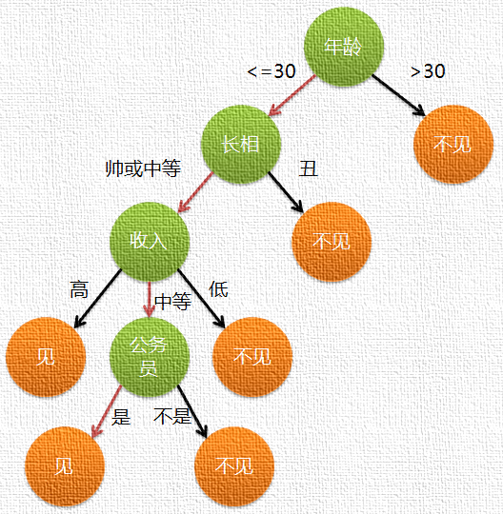
贪心算法

求解问题时，总是做出当前最好选择,不从整体考虑最优，仅是某种意义上的局部最优解。
贪心算法并不能保证整体最优解，但它能产生整体最优解近似解。
某女相亲

Slide 45
贪心法基本算法思想。
（1）将问题分成若干个子问题。
（2）对子问题求局部最优解。
（3）将子问题局部最优解，
合成为原来问题的解
这里比B低，往回走吧。
全局
局部
D
这里比B低
B
C
A

Slide 46
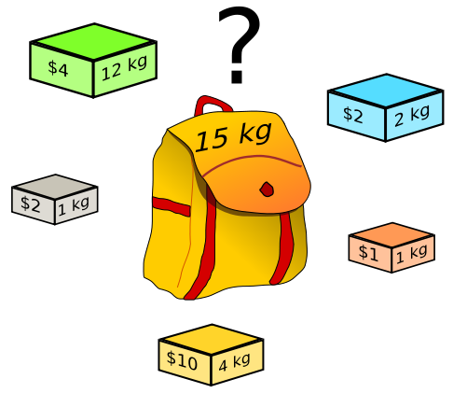
贪心算法—【背包问题】案例

  假定有N个物体和1个背包，物体I有质量WI，价值为PI，而背包容量为M。装入物总重不超过背包容量时，装入哪些物品使背包总价值。

Slide 47
贪心算法—【背包问题】案例

  把单位效益最高的物体先放入背包。
  示例：物品A：重量2，价值10，物品B：重量3，价值15
  物品C：重量1，价值6
  背包容量：4
  解决：
  计算单位重量价值：A=5, B=5, C=6。
  排序后的物品顺序：C, A, B。
  装入物品C（1单位重量，价值6），剩余容量3。
  装入物品A（2单位重量，价值10），剩余容量1。
  装入物品B的一部分（1单位重量，价值5）。
  最大价值： 6 + 10 + 5 = 21。

Slide 48
常用算法
排序：冒泡排序
比较值大小，按升序整理元素合适的位置

Slide 49
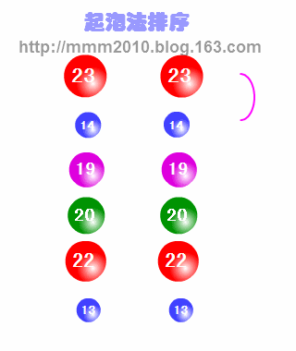
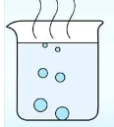

Slide 50
1 2 3 4 5 6 7 8 9 10 11 | def bSort(n): for i in range(len(n) - 1): for j in range(len(n) - i - 1): if n [j] > n [j+1]: n[j], n [j+1] = n[j+1], n[j] print(f'第{i}轮排序', n) return n n = [7, 2, 5, 3, 1] print(bubbleSort(n)) | # 冒泡排序函数 # 外循环控制排序轮数 # 内循环2个元素比较 # 判断2个元素大小 # 交换2个元素的位置 # 输出每轮冒泡结果 # 函数返回 # 定义初始元素列表 # 调用冒泡排序函数
 | >>> 第0轮排序 [2, 5, 3, 1, 7]…（输出略） | # 程序运行结果
优：简单，不太占内存，空间复杂度O(1)
缺：运行效率低，时间复杂度O(n²)

Slide 51
5.3 数据结构
（1）算法+数据结构=程序
早期计算机主要处理数值计算，后来非数值计算问题越来越广泛。
非数值数据很难用数学方程式描述，需要设计合适的数据结构

Slide 52
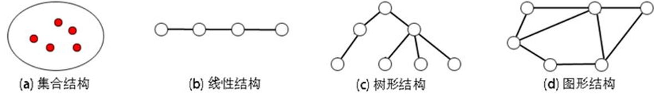
5.3 数据结构
（2）数据结构：数据+结构
数据：数值和非数值，如整数，字母
结构：数据元素间的关系，逻辑结构和存储结构
数据结构类型

Slide 53
数据结构类型

Slide 54
5.3 数据结构
表结构
（1）表是数据结构，由记录组成，在逻辑上是线性结构
（2）表可用连续内存单元存放，这是数据的存储结构
（3）可对表中数据查询，修改，删除等操作
学号 | 姓名 | 专业 | 成绩1 | 成绩2
G2021060102 | 韩屏西 | 公路1 | 85 | 88
G2021060103 | 郑秋月 | 公路1 | 88 | 75
T2021060107 | 孙小天 | 土木2 | 88 | 90
T2021060110 | 朱星长 | 土木2 | 82 | 78

Slide 55
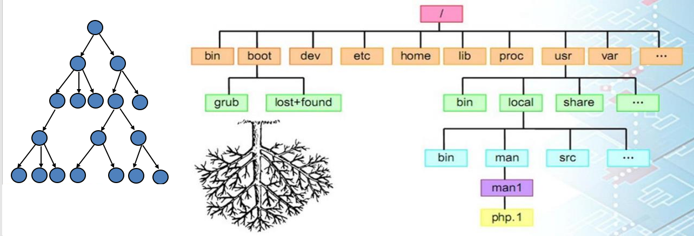
5.3 数据结构
树结构
（1）文件系统是典型树形结构，用树根朝上倒置树表示

Slide 56
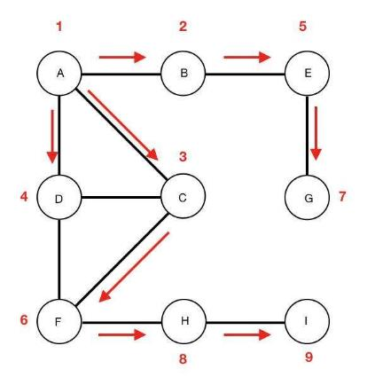
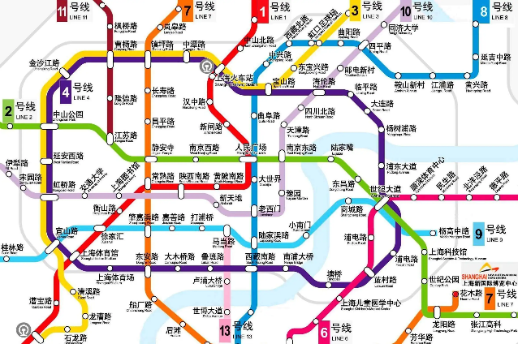
5.3 数据结构
图结构
（1）交通线路构成了图结构

